Slide 1
Практика 6 Ансамблевые методы машинного обучения ч.1

Slide 2
Цели занятия
Разобрать ансамблевые методы машинного обучения
Стекинг
Беггинг
Бустинг
Кросс-валидация

Slide 3
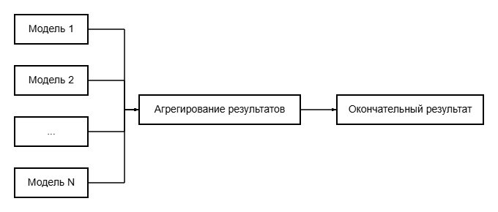
Основная идея
строятся базовые модели, отличающиеся друг от друга
агрегация прогнозов в ансамбль с применением мета-алгоритма
Итог: борьба как с недообучением, так и переобучением

Slide 4
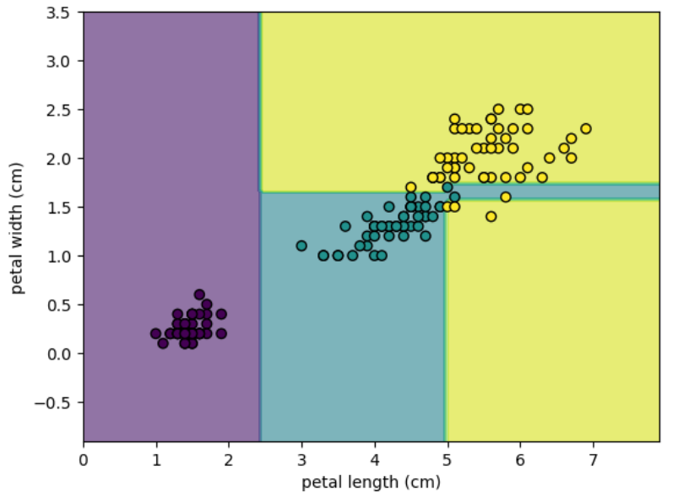
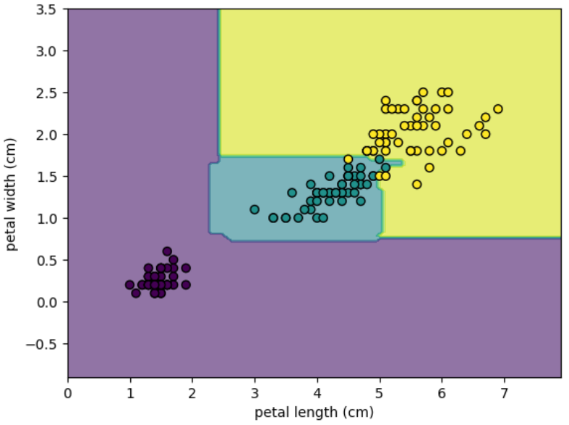
Теорема Кондорсе «о жюри присяжных»
Если каждый член жюри присяжных имеет независимое мнение, и если вероятность правильного решения члена жюри больше 0.5, то вероятность правильного решения присяжных с увеличением количества членов жюри стремится к единице.

Slide 5
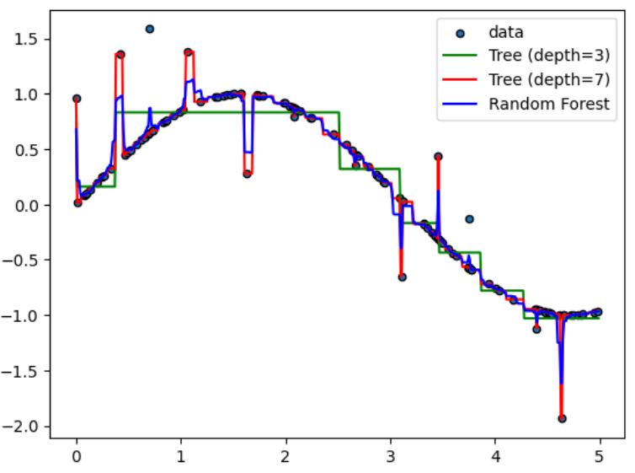
Концепция «мудрость толпы»
Группа людей найдет более правильный ответ на вопрос, чем каждый человек в толпе в отдельности
Чем больше людей принимает участие в решении проблемы, тем ближе к идеальному будет результат.

Slide 6

Кросс-валидация
K-fold кросс-валидация: данные делятся на k равных частей (или фолдов), затем происходит k итераций: каждый фолд используется для тестирования, а остальные k-1 объединяются для обучения модели.
Финальный результат модели получается либо усреднением k получившихся тестовых результатов, либо измеряется на отложенном тестовом множестве, не участвовавшем в кросс-валидации.

Slide 7
Типы ансамблей
Голосование/усреднение
По агрегации: простое/взвешенное/смесь экспертов
По вариации выборки:
Выборка подмножества строк – bagging (bootstrap aggregation)
Выборка подмножества признаков
Кросс-валидация
Stacking
Простой обучаемый мета-алгоритм на комбинации откликов базовых алгоритмов (и, возможно, признаков выборки)
Boosting
каждый следующий алгоритм пытается исправить ошибку предыдущих

Slide 8
Bagging
Генерация K выборок с возвращением, на каждой обучается своя базовая модель
Прогноз происходит на каждой базовой модели с усреднением
Out-of-bag error:
Вероятность, что объект не попадает в обучающую выборку модели ≈37%
На ней можно сделать OOB-прогноз, а значит и оценку модели

Slide 9
Random Forest
Применение бэггинга для обучения моделей
Случайные подпространства признаков для каждой модели
Медленно, но распараллеливается

Slide 10
Параметры Random Forest
Размер ансамбля (не склонен к переобучению)
Число случайных признаков для разбиения (корень из их кол-ва)
Пропорция для bootstrap
Параметры дерева (глубина, минимальный размер листа)

Slide 11
Random Forest
Достоинства:
не склонен к переобучению
не так много гиперпараметров (которые надо тюнить)
распараллеливается
Недостатки:
неинтерпретируемость
вычислительная сложность (для прогноза)

Slide 12
Стекинг
Мета-алгоритм, обучаемый на результатах базовых моделей
Сильно зависит от качества моделей
Мета-алгоритм легко переобучается

Slide 13
Стекинг
Два основных подхода:
Обучение мета-модели на ответах базовых моделей на той же тренировочной выборке
Обучение мета-модели на ответах базовых моделей на другой выборке

